Slide 1
Laboration 4
API
Cloud Messaging
SQLight Database

Slide 2
Laboration 4
Google GCM (Google Cloud Messaging)
Skicka meddelanden via olika plattformar som Android, iOS och Chrome.
En server kan skicka meddelanden direkt till enskilda enheter, grupper av enheter eller enheter med en prenumeration på vissa ämnen.
En enhet kan även skicka meddelanden direkt till en server och till enheter som tillhör samma grupp.

Slide 3
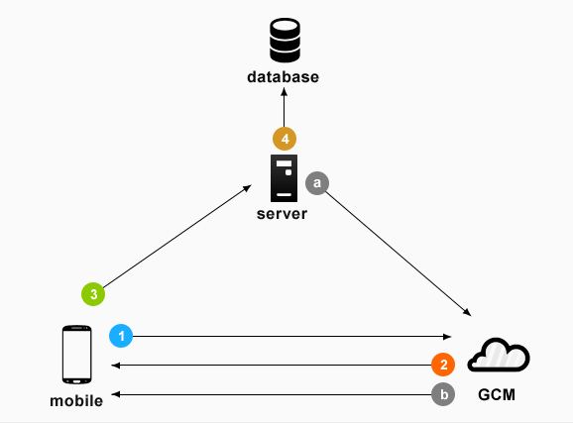
Laboration 4
Enhet skickar sändar-ID och applikations-ID för registrering.
Efter registrering delar GCM ut ett registrerings-ID till enheten.
Enheten skickar registrerings-ID till servern.
Servern skickar registrerings-ID vidare till databasservern för lagring.
När ett meddelande ska skickas till en mottagare, skickar servern meddelandet tillsammans med enhetens reg-ID till GCM.
GCM vidarebefordrar meddelandet till rätt enhet.

Slide 4
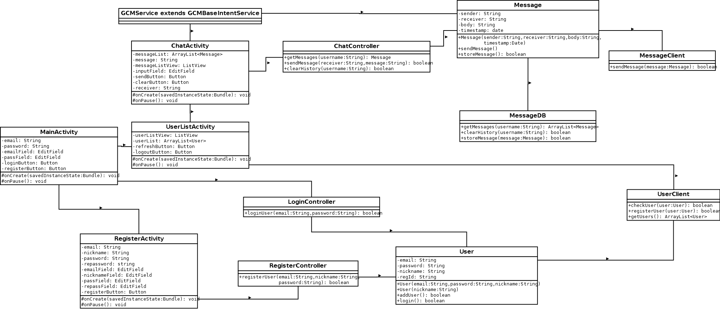
Laboration 4 - JustChat

